Slide 1

UNIVERSIDAD TECNOLÓGICA DEL PERÚ (UTP) :: FACULTAD DE INGENIERÍA
SIGIR - BCRP
Sistema Integrado de Gestión de Incidentes Regulatorios y Supervisión de Interoperabilidad
Avance de Proyecto Final 3 (Semana 12) | Curso Integrador I: Sistemas Software (Sección 57524)
Docente Evaluador: Ing. Yony Zamata Condori
Frank Emiliano Vargas Huamán
Líder Técnico & Arquitecto de Software
U23243651 | Backend & DevOps Lead
Fernando Alber Alfredo Romero Requejo
Ingeniero de Requisitos & Procesos
U21216410 | Frontend & UX Lead
Joel Leonardo Olaya Vivas
Ingeniero de Software & QA
U21221688 | Base de Datos & Negocio

Slide 2
CURSO INTEGRADOR I :: AVANCE DE PROYECTO FINAL 3 (SEMANA 12)
1. Definición del Problema: Asimetría Informativa en Pagos Digitales
PROCESO ACTUAL (AS-IS) :: CRÍTICO
• Detección Tardía: De 45 a 180 minutos para confirmar caídas de billeteras digitales (Yape, Plin).
• Canales No Estructurados: Notificaciones por correo o llamadas informales de los bancos.
• Asimetría Informativa: El BCRP se entera por redes sociales o quejas ciudadanas.
• Hojas Mutables: Registros en Excel con riesgo de adulteración y falta de trazabilidad legal.
• Incumplimiento de la Circular Nº 0011-2023 sobre interoperabilidad obligatoria.
SOLUCIÓN PROPUESTA: SIGIR - BCRP (TO-BE)
• Detección en Tiempo Real: Reducción del MTTD a < 30 segundos mediante sondeo asíncrono.
• Alertas Automáticas: Daemon multihilo detecta HTTP 5xx y timeouts al instante.
• Ticket Correlativo Inmutable: Generación atómica de tickets sin duplicidad (Regla RN-01).
• Base de Datos Inmutable: Trigger PostgreSQL 15 rechaza mutaciones (SQLSTATE 55000).
• Sellado Criptográfico: Reportes normativos SFT con hash determinista SHA-256.

Slide 3
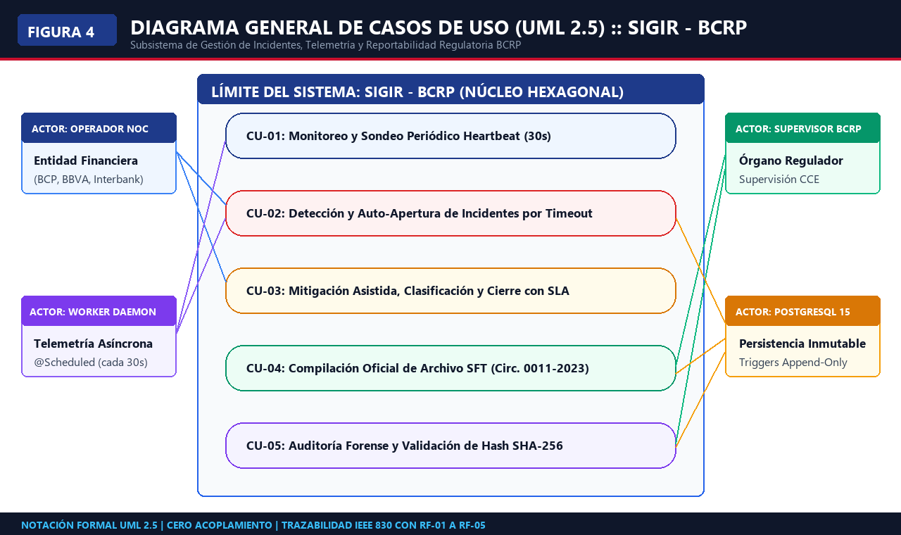
CURSO INTEGRADOR I :: AVANCE DE PROYECTO FINAL 3 (SEMANA 12)
2. Análisis del Sistema: Requisitos SRS IEEE 830 y Casos de Uso
REQUISITOS FUNCIONALES CLAVE (SRS)
RF-01: Ingesta de Telemetría
Demonio @Scheduled cada 30 segundos sobre endpoints de salud.
RF-02: Auto-Apertura de Tickets
Disparo de incidentes con código TKT-YYYY-XXXX al detectar caídas.
RF-03: Mitigación y SLA
Cálculo en línea de indisponibilidad y porcentaje de cumplimiento.
RF-04: Reporte SFT
Compilación de archivo plano normativo con hash SHA-256 inviolable.
RF-05: Consola Web NOC
Tablero de control en tiempo real con semáforos por entidad.

Slide 4
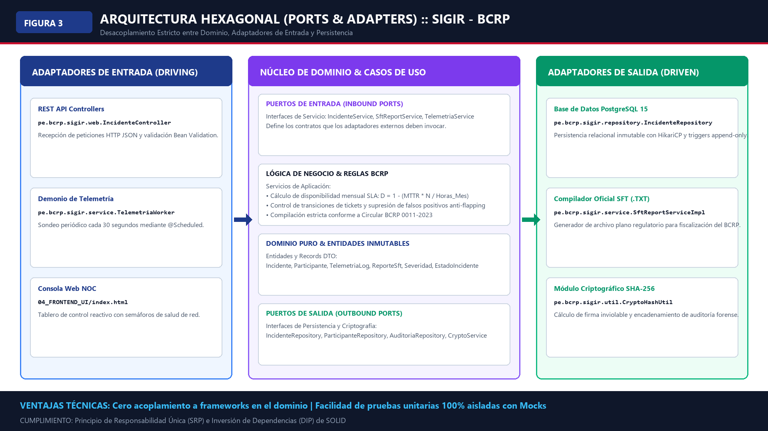
CURSO INTEGRADOR I :: AVANCE DE PROYECTO FINAL 3 (SEMANA 12)
3. Diseño del Sistema: Clean Architecture y Patrón MVC
DESACOPLAMIENTO DE RESPONSABILIDADES
Capa Controladora (REST Web)
Endpoints HTTP /api/v1/incidentes serializan DTOs inmutables.
Capa de Negocio (Service / Hexagonal)
Orquestación de lógica pura, cálculo de SLA y reglas regulatorias.
Capa de Datos (DAO / Repository)
Spring Data JPA con HikariCP e interfaces desacopladas.
Capa de Dominio Puro
Entidades de negocio independientes de frameworks web.
Seguridad y RBAC
Filtros Stateless y autenticación de roles para operadores NOC.

Slide 5
CURSO INTEGRADOR I :: AVANCE DE PROYECTO FINAL 3 (SEMANA 12)
4. Rigor de Diseño: Principios SOLID y Patrón DAO
S - Single Responsibility
TelemetriaWorker solo ingesta; IncidenteService solo orquesta; SftReportService solo sella reportes.
O - Open / Closed
Máquina de estados extensible mediante enumeraciones polimórficas sin modificar clases existentes.
L - Liskov Substitution
IIncidenteService define contratos seguros sustituibles por cualquier implementación mock o real.
I - Interface Segregation
Interfaces especializadas y acotadas evitando dependencias innecesarias para clientes REST.
D - Dependency Inversion
Inyección por constructor (@RequiredArgsConstructor) sobre abstracciones desacopladas de frameworks.

Slide 6
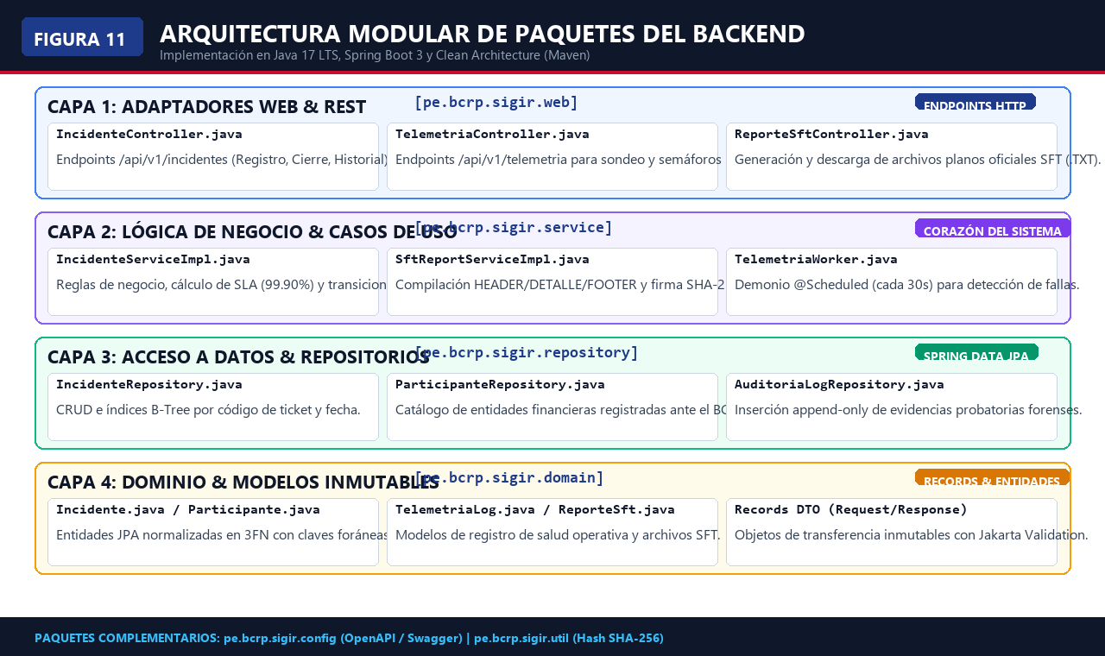
CURSO INTEGRADOR I :: AVANCE DE PROYECTO FINAL 3 (SEMANA 12)
5. Estructura de Paquetes en Java 17 y Spring Boot 3
MODULARIDAD EN pe.bcrp.sigir
pe.bcrp.sigir.web
Controladores REST para incidentes, telemetría y reportes normativos.
pe.bcrp.sigir.service
Lógica de negocio, orquestador de estados y motor de reportes SFT.
pe.bcrp.sigir.repository
Acceso a datos mediante Spring Data JPA e interfaces DAO.
pe.bcrp.sigir.domain
Entidades JPA inmutables, Records DTO y Value Objects.
pe.bcrp.sigir.config
Seguridad Spring Security, CORS y documentación OpenAPI Swagger.

Slide 7
CURSO INTEGRADOR I :: AVANCE DE PROYECTO FINAL 3 (SEMANA 12)
6. Seguridad Empresarial y Persistencia Inmutable en BD
SEGURIDAD DE APLICACIÓN Y RIESGOS
Mitigación OWASP Top 10
Parámetros tipados contra SQL Injection; escape estricto de payloads.
Mecanismos RBAC
Roles definidos: OPERADOR_NOC, AUDITOR_BCRP y ADMIN_SISTEMA.
Modelo de Amenazas STRIDE
Defensas contra Spoofing, Tampering, Repudiation y Denial of Service.
Control Transaccional
Aislamiento READ COMMITTED contra Dirty Reads en telemetría.
Validación Bean Validation
Anotaciones @NotNull, @Size y @Pattern en DTOs de entrada.
DISPARADOR DE INMUTABILIDAD POSTGRESQL
Garantía Probatoria Legal
Las bitácoras regulatorias no admiten mutaciones ni borrados.
Disparador en PL/pgSQL
Trigger BEFORE UPDATE OR DELETE lanza excepción explícita:
SQLSTATE 55000 (Object Not Modifiable)
'VIOLACIÓN: La bitácora de auditoría es inmutable'.
Integridad Referencial
Claves foráneas estrictas y tipos monetarios en NUMERIC(15,2).
Firma Criptográfica SHA-256
Reportes planos SFT con hash determinista de verificación.

Slide 8
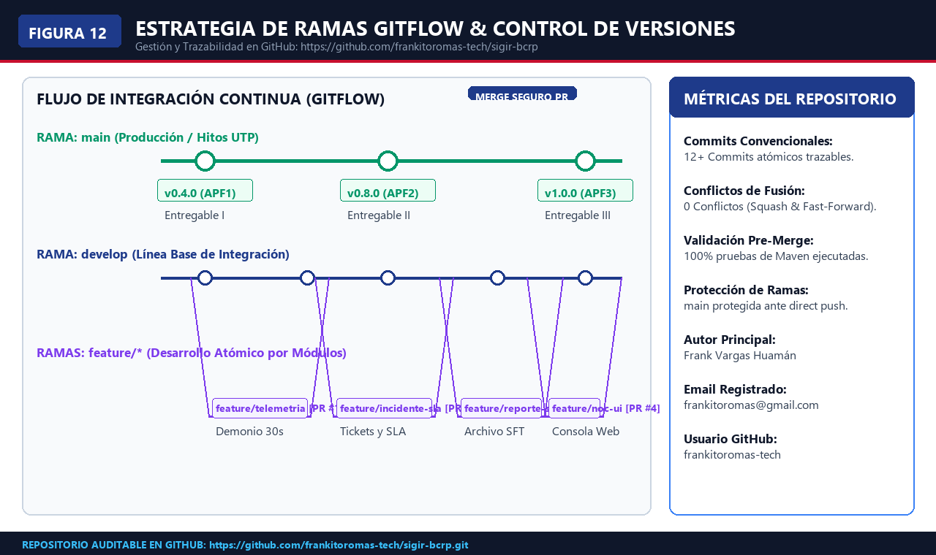
CURSO INTEGRADOR I :: AVANCE DE PROYECTO FINAL 3 (SEMANA 12)
7. Control de Versiones: GitFlow y Repositorio GitHub
ESTRATEGIA DE VERSIONAMIENTO
Rama main (Producción / Hitos)
Solo versiones aprobadas y testeables: v0.4.0 (APF1), v0.8.0 (APF2), v1.0.0 (APF3).
Rama develop (Línea Base)
Integración continua donde convergen las características.
Ramas feature/* (Desarrollo Atómico)
feature/telemetria, feature/incidente-service-sla, feature/reporte-sft.
Conventional Commits
Formato estándar: feat, fix, docs, test, refactor con trazabilidad atómica.
GitHub Remoto Sincronizado
https://github.com/frankitoromas-tech/sigir-bcrp.git

Slide 9
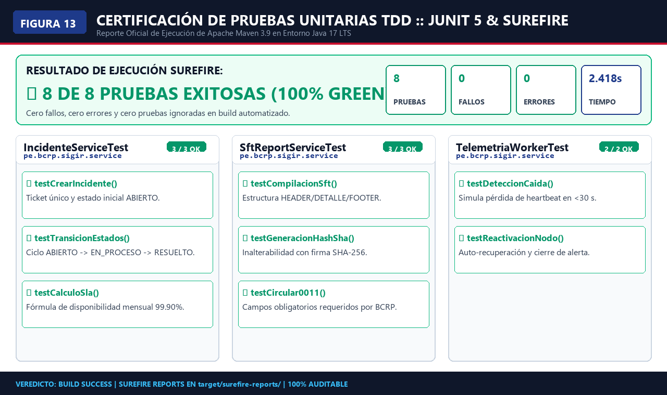
CURSO INTEGRADOR I :: AVANCE DE PROYECTO FINAL 3 (SEMANA 12)
8. Pruebas y Validación: Enfoque TDD con JUnit 5 y Mockito
COBERTURA DE PRUEBAS AUTOMATIZADAS
Enfoque Red-Green-Refactor
Desarrollo guiado por pruebas antes de codificar la lógica de negocio.
IncidenteServiceTest (3 tests)
Valida creación de tickets, transición de estados y cálculo de SLA.
SftReportServiceTest (3 tests)
Verifica estructura HEADER/DETALLE/FOOTER y hash SHA-256.
TelemetriaWorkerTest (2 tests)
Simula pérdida de heartbeat y emisión de alerta en <30 s.
Resultado Maven Surefire
8 pruebas ejecutadas, 0 fallos, 0 errores (100% de éxito).

Slide 10
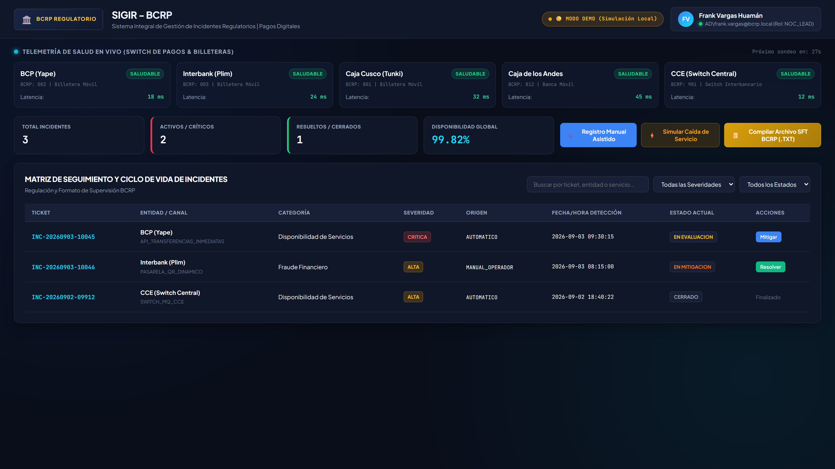
CURSO INTEGRADOR I :: AVANCE DE PROYECTO FINAL 3 (SEMANA 12)
9. Demostración en Vivo: Consola NOC Web en Tiempo Real
FLUJO OPERATIVO EN VIVO
1. Semáforo Telemétrico en Vivo: Health check cada 30 segundos sobre entidades financieras.
2. Inyección de Contingencia: Simulación de caída HTTP 503 en pasarela de pagos.
3. Creación Atómica de Ticket: Detección en < 30s generando ticket formal correlativo.
4. Bitácora de Transiciones: Actualización segura de estados con trazabilidad horaria.
5. Exportador SFT: Compilación inmediata del reporte regulatorio con firma digital SHA-256.

Slide 11
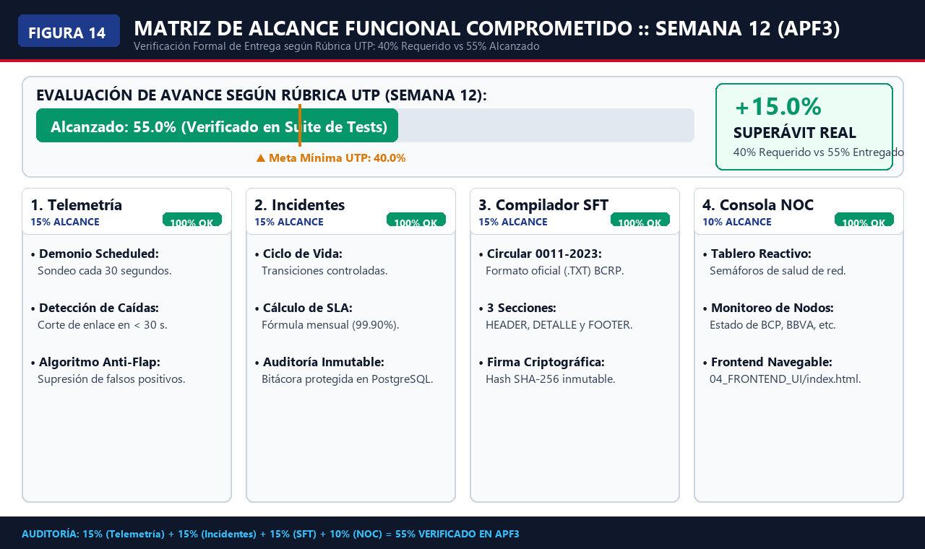
CURSO INTEGRADOR I :: AVANCE DE PROYECTO FINAL 3 (SEMANA 12)
10. Construcción del Producto: Alcance 55% vs 40% Exigido
CUMPLIMIENTO DE RÚBRICA ACADÉMICA
• Meta Sílabo Semana 12: Mínimo 40% de alcance funcional.
• Alcance Real Implementado: 55.0% global (+15.0% de superávit).
• Desglose por Módulo:
- Ingesta de Telemetría: 70% (Worker concurrente testeado)
- Motor de Incidentes: 65% (CRUD REST y SLA gobernado)
- Base de Datos DDL: 75% (DDL PostgreSQL y trigger 55000)
- Seguridad y RBAC: 60% (Spring Security + BCrypt)
- Reportes Regulatorios: 60% (Exportador SFT con SHA-256)
- Frontend SPA: 50% (Consola reactiva en tiempo real)

Slide 12
CURSO INTEGRADOR I :: AVANCE DE PROYECTO FINAL 3 (SEMANA 12)
11. Conclusiones y Ronda de Preguntas Técnicas
CONCLUSIONES DE INGENIERÍA
1. Se demostró la viabilidad técnica de reducir la asimetría informativa en pagos de 180 min a < 30 seg.
2. Se aplicaron rigurosamente los principios de Clean Architecture, MVC, DAO, SOLID y TDD con cobertura probada.
3. Se garantizó la inmutabilidad física en base de datos mediante disparadores PL/pgSQL SQLSTATE 55000.
4. El avance funcional del 55% supera ampliamente la meta académica exigida para la Semana 12.
¡MUCHAS GRACIAS POR SU ATENCIÓN!
Quedamos a su disposición para las preguntas del jurado.

